Slide 1
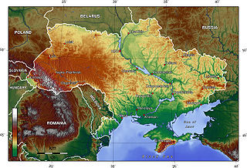
РЕЛЬЄФ УКРАЇНИ

Slide 2
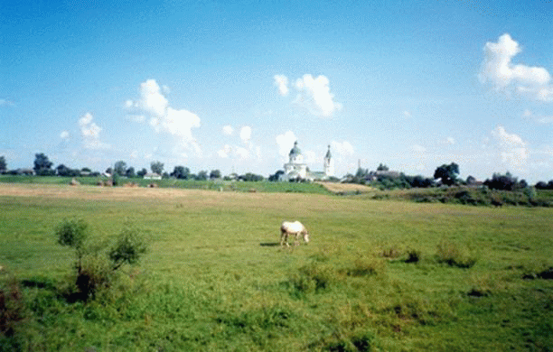
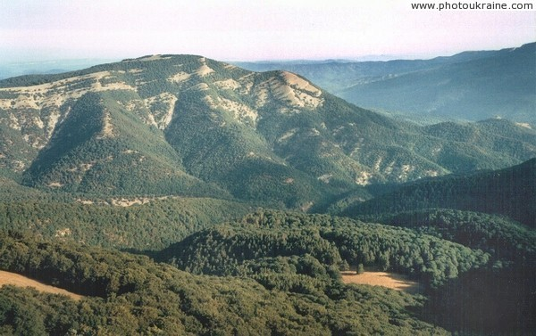
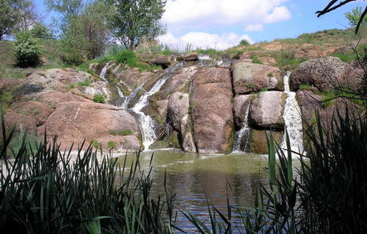
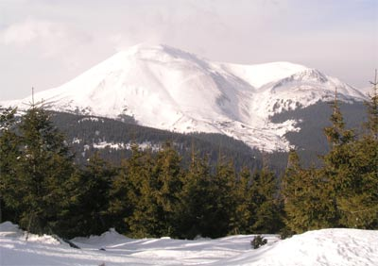
Гори 5%
Низовини 70%
Височини 25%
Рельєф України
Придніпровська низовина (Чернігівська область)
Кримські гори
Придніпровська височина урочище «Какскади»»
Гори Карпати

Slide 3
Що впливає на рельєф?
Фізичне і хімічне вивітрювання
Сонячна радіація
Клімат
Водні потоки
Живі організми
Антропогенна діяльність

Slide 4
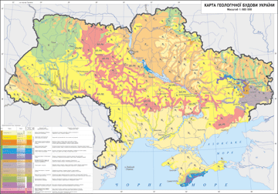
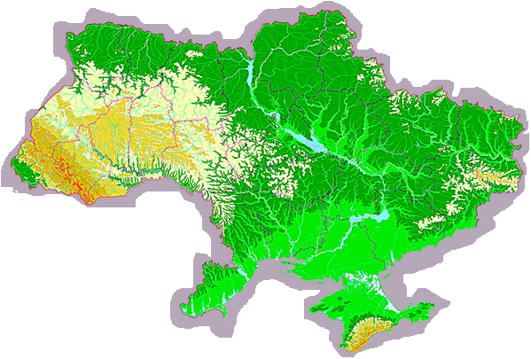
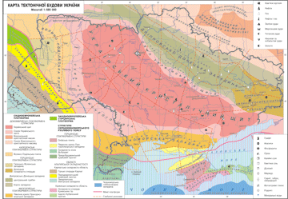
Спостерігаємо тісну взаємодію між тектонічною, геологічною будовою та сучасним рельєфом України

Slide 5
Височинна частина України
Низовинна частина України
Гірські райони
Гірські райони

Slide 6
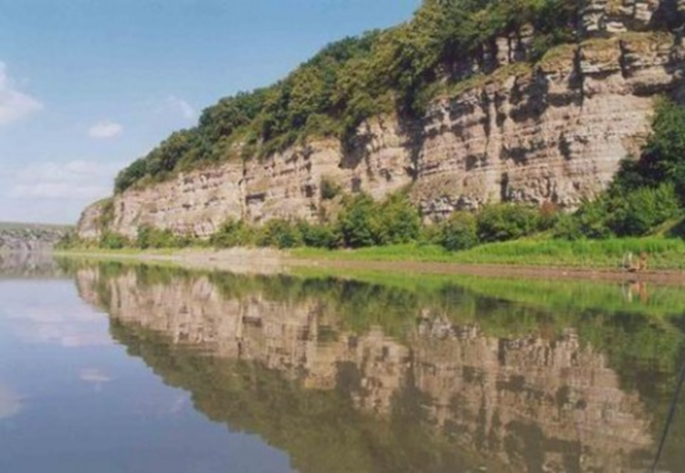
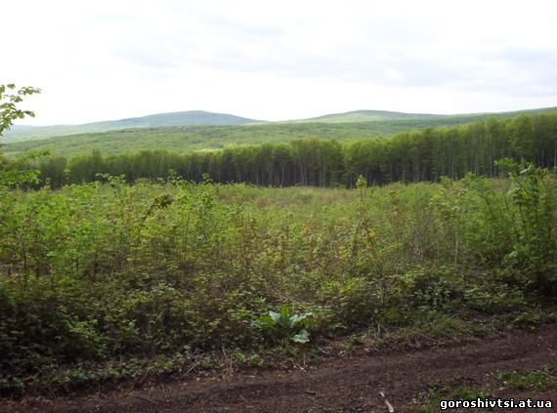
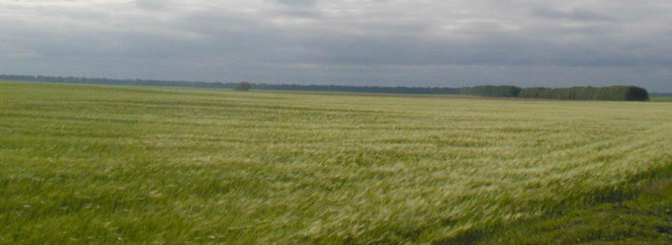
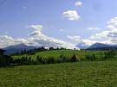
Берда — гора на Хотинській височині, найвища вершина рівнинної частини України. Висота 515 м над рівнем моря.
Гора Берда є найвищою точкою Східноєвропейської рівнини від Польщі до Уралу, від Чорного моря до Північного Льодовитого океану.
Подільська височина
Хотинська височина
Закарпатська низовина
Придніпровська низовина

Slide 7
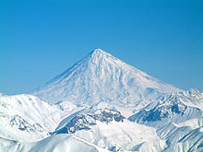
Чи все ми знаємо про гори?
Чи можливо перевернути гори?

Slide 8
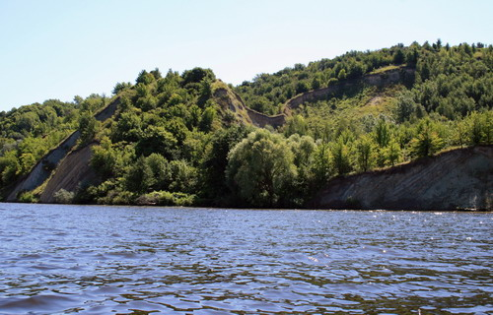
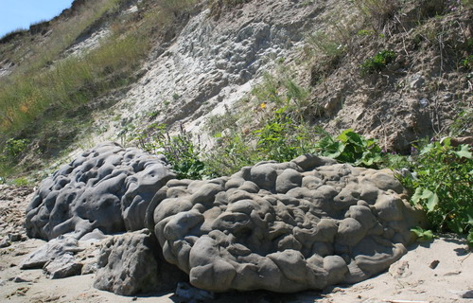
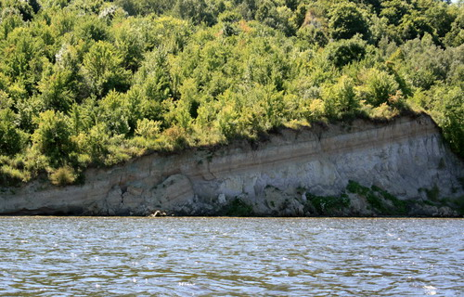
Канівські гляціодислокації – «перевернені гори»
Особливістю їх геологічної будови є дислокованість відкладів осадового чохла, які зім’яті у складки, зібрані у лускато-насувні структури.
Район відомий в літературі, як “Канівські дислокації”. Від суміжних територій чітко відрізняється своєрідним ландшафтом та унікальною будовою.

Slide 9
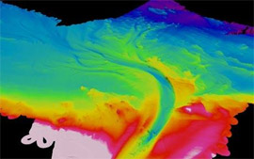
Річка на дні Чорного моря
На дні Чорного моря виявлена ЄДИНА в світовому океані підводна річка.
3-D радіолокаційне зображення підводного русла річки, де вона входить в Чорне море з протоки Босфор. Фото: Університет Лідс
Вчені з'ясували, що довжина річки складає 37 морських миль, ширина - більш за півмилю, а швидкість води - 4 милі на годину (близько 7,5 км на годину)

Slide 10
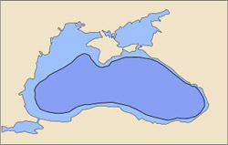
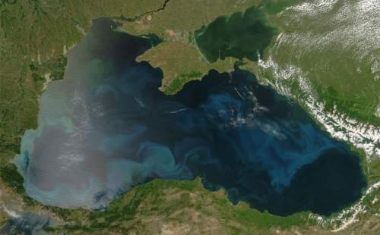
Щоденні зміни в рельєфі і формі Чорного моря.
Після величезної повені через Босфор, що сталася близько 5600 до н.е. виявились затопленими 155000 км² і значно розширилось Чорноморське узбережжя на півночі і заході регіону. Райн й Пітман писали: “Щодня водоспад скидав 42 км³ води, в 200 раз більше від того що є на сьогодення Ніагарський водоспад... Босфорський водоспад діяв як найменш 300 днів.”
Чорне море сьогодні (блакитним) й в 5600 до н.е. (синім) згідно гіпотезі Райана і Пітмана
Гори навколо чорного моря постійно ростуть, та і саме море постійно збільшується. Але якщо гори збільшуються лише на декілька сантиметрів в століття, то море наступає зі швидкістю 20 – 25 см на 100 років. Багато безліч вже давно покриті водою
Чорне море. Фото з супутника

Slide 11
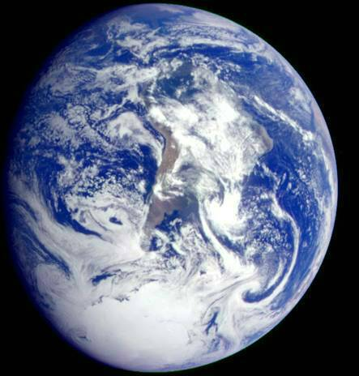
Антропогенні форми рельєфу
Виникають як результат неправильного впливу на природу (яри, зсуви, рухомі піски тощо), при розробках корисних копалин без рекультивації земель (терикони, кар’єри), а також у процесі цілеспрямованого перетворення рельєфу при меліорації, будівництві (канали, тераси, дамби тощо).

Slide 12
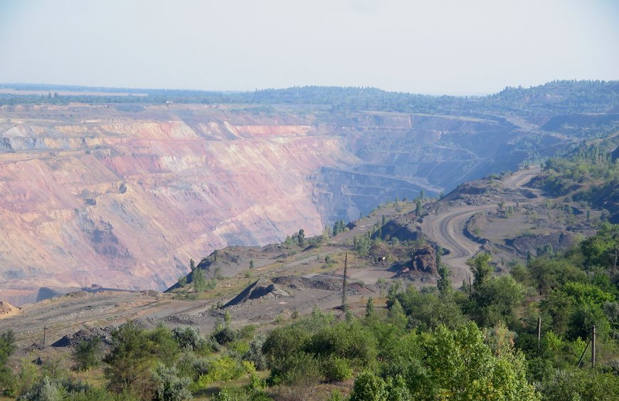
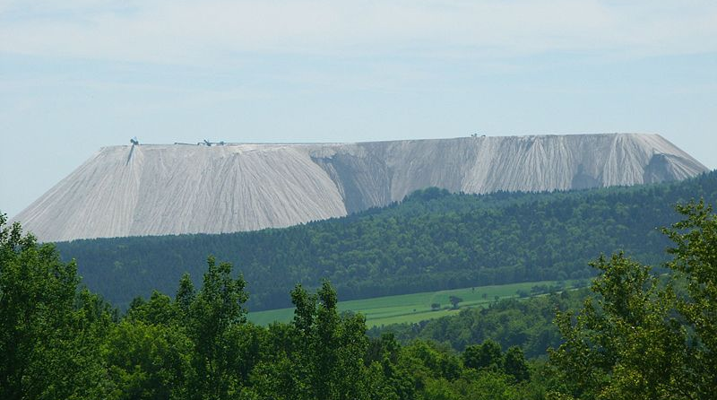
Такі антропогенні форми рельєфу як терикони звісно ж створені людиною, але і на них діють загальні рельєфоутворюючі фактори, зокрема сонячна радіація. Під впливом високої температури терикони нагріваються і починають тліти і повільно розплавлятись, тріскатись і руйнуватись, таким чином поступово зменшуючись. Але в результаті цього процесу виділяються шкідливі випари, що забруднюють атмосферу, а це вже не властиво природним горам.
Від’ємні антропогенні форми рельєфу КАР’ЄР в м. Кривий Ріг
Додатні антропогенні форми рельєфу. ТЕРИКОН висото 2000 м в м. Донецьк
Нажаль і кар’єри також можуть завдавати значної шкоди навколишньому середову. Закинуті кар’єри після закінчення освоєння заважають забудові, часто наповнюються водою.

Slide 13
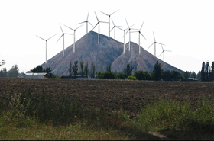
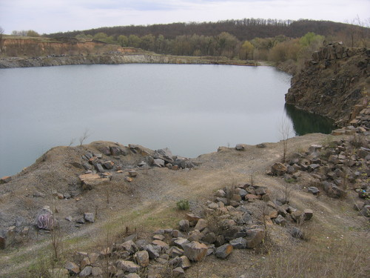
КОРИСТЬ АНТРОПОГЕННИХ ФОРМ РЕЛЬЄФУ
Встановлення вітрогенераторів дасть змогу забезпечити шахти промислових міст власною енергією та зекономити велику кількість коштів
Заповнені водою антропогенні порожнини створюють мальовничі території для відпочинку

Slide 14
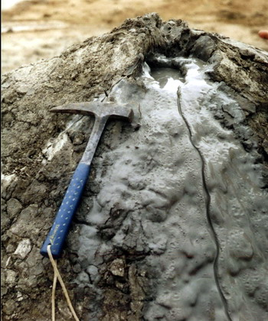
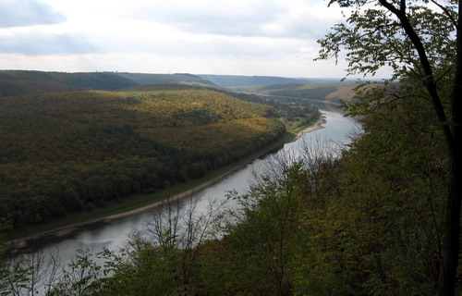
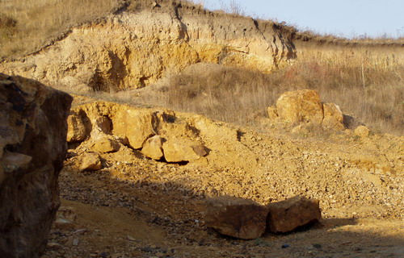
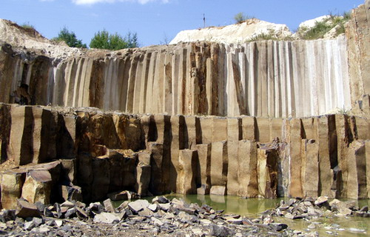
Унікальні українські форми рельєфу
Булганацьке поле грязьових вулканів
Дністровський каньйон
Базальтові стовпи (геологічний заказник, Рівненщина)
Іллінецька астроблема – зоряна рана

Slide 15
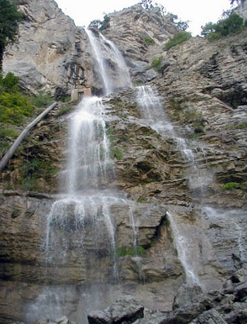
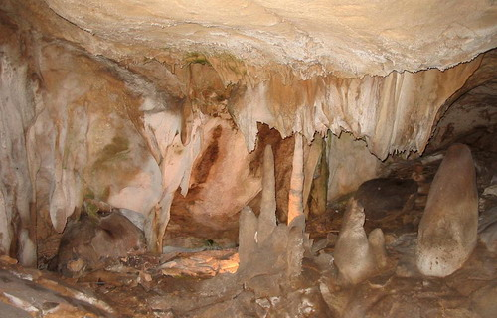
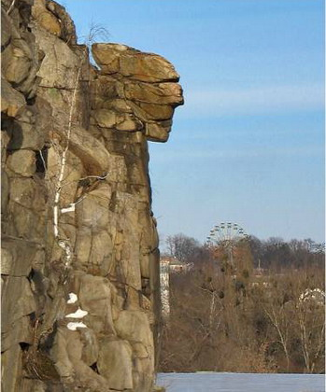
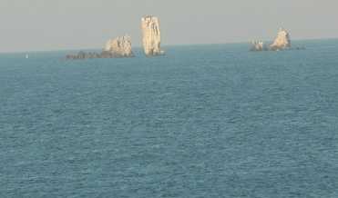
Водоспад Учан - Су
Печера Оптимістична
Гора Опук, Каяшське озеро та скелі Кораблі
Скеля „Голова Чацького”

Slide 16
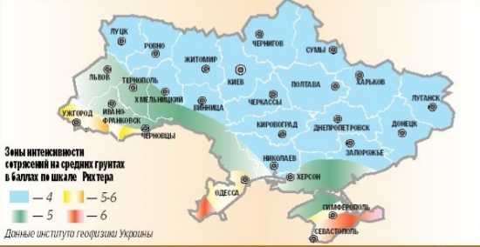
Чи варто остерігатись землетрусу в Україні ? ? ?

Slide 17
ЧИ ЗНАЄТЕ ВИ?
Що за час презентації в 6 хвилин 40 секунд Карпатські гори виросли на 12 Нм, а Чорне море захопило 17 мм свого узбережжя.

